Slide 1
Taller de creación de capacidad para la ARIII de la OMM sobre los servicios de Pronósticos y Alertas Basados en Impacto y el Protocolo de Alerta Común

Slide 2
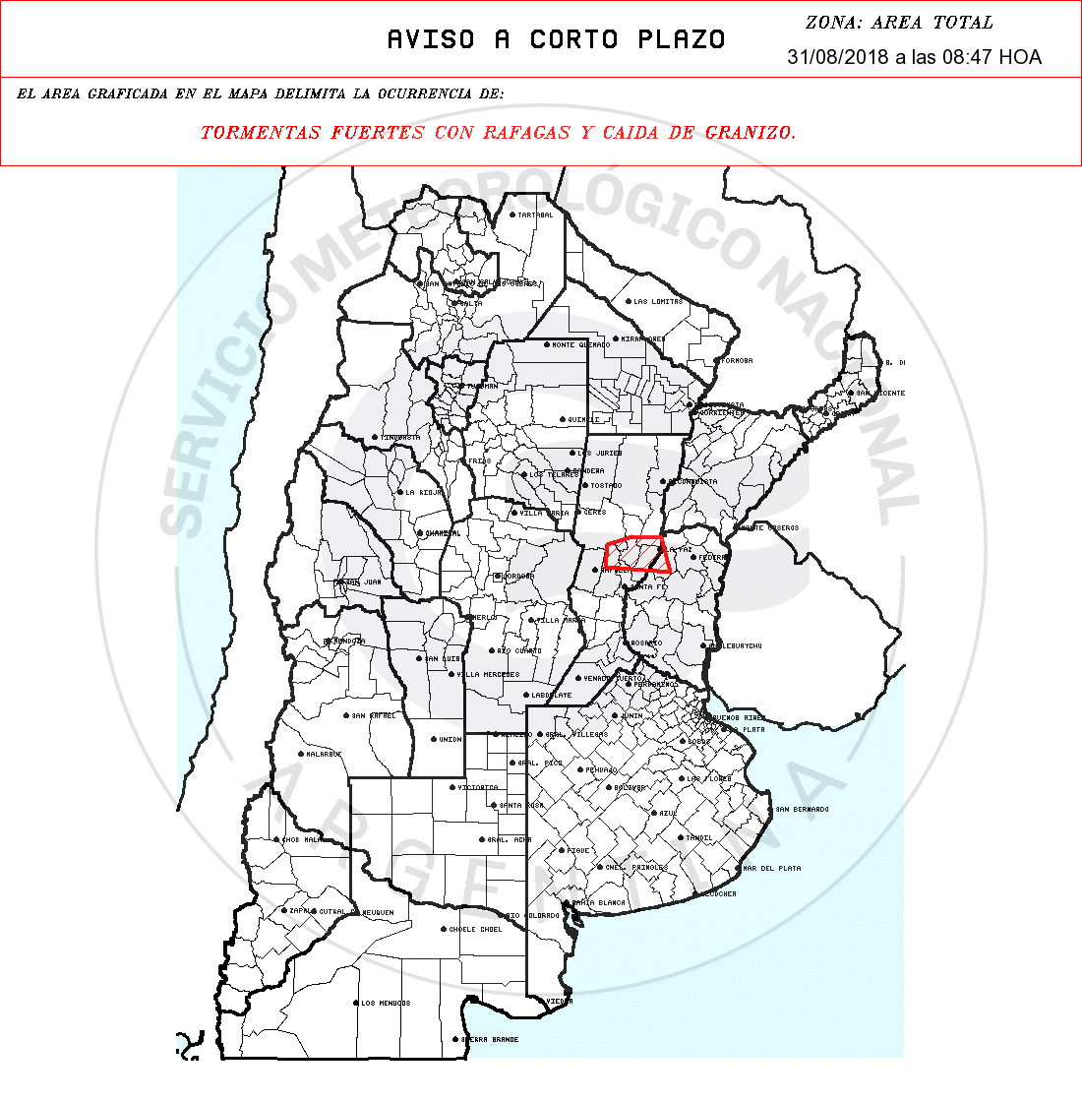
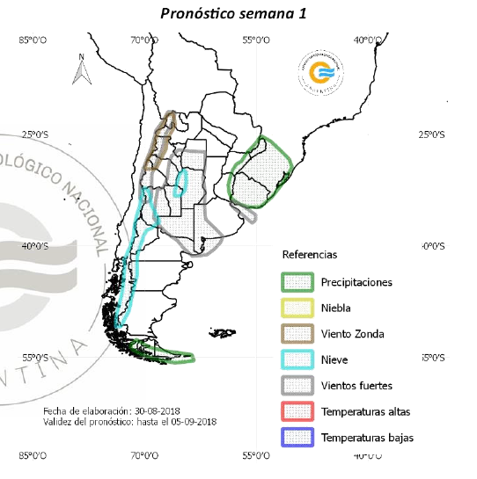
Estado de desarrollo de IBF en Argentina
PRECIPITACIONES: lluvias durante el sábado 01 y, nuevamente el lunes 03, en el este de Santa Cruz, de Chubut y de Río Negro con precipitaciones entre 5 y 10mm. Lluvias durante el sábado 01 y, nuevamente a partir del lunes 03 en el sur de Tierra del Fuego con acumuladas entre 10 y 20mm. Lluvias y tormentas hasta el sábado 01 en el norte de Entre Ríos, Corrientes y Misiones, con valores entre 30 y 50mm que pueden ser superados puntualmente y en el este de Formosa, este de Chaco, Santa Fe, sur de entre Ríos y noreste de la Buenos Aires, con acumuladas entre 10 y 20mm.

Slide 3
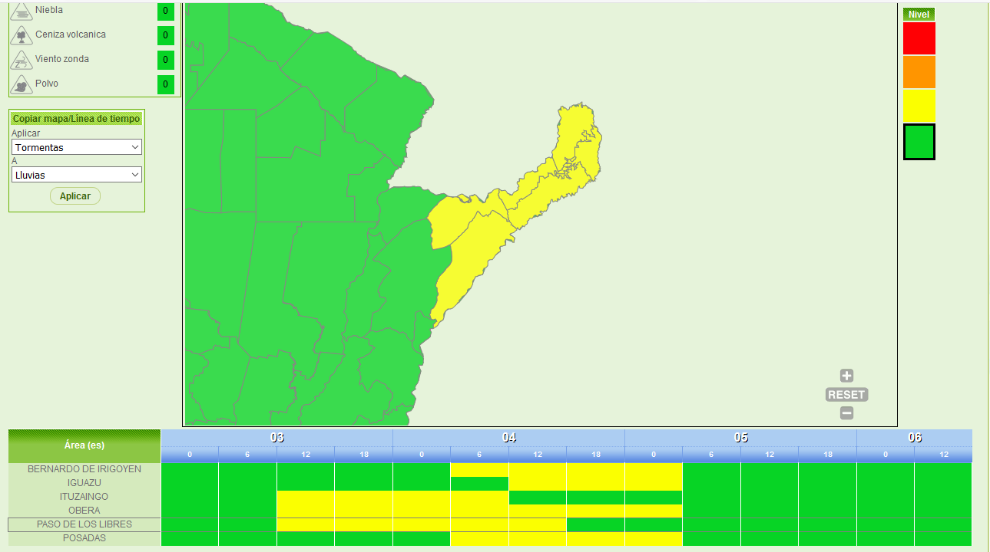
Próximos cambios en los alertas meteorológicos SMN Argentina

Slide 4
Marco legal
- Ley 27287: Sistema Nacional para la Gestión Integral del Riesgo (SINAGIR).
- Provincia de Buenos Aires en proceso de adhesión.

Slide 5
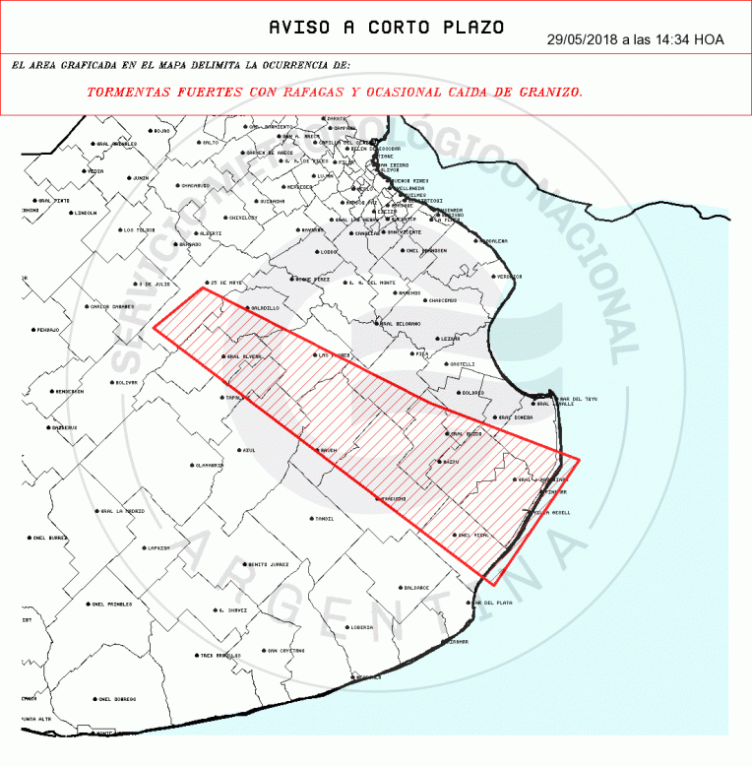
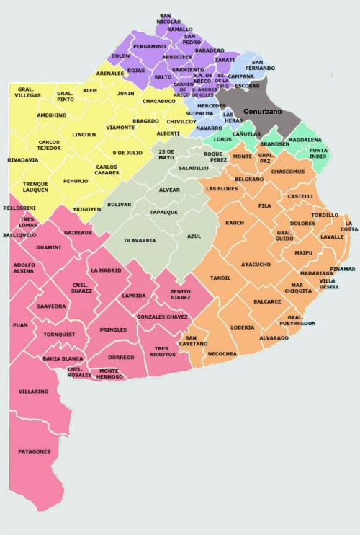
Camino de información meteorológica y toma de decisión organismos de emergencia Como los distintos niveles de gobierno son autárquicos, lo que hacemos para contribuir en la toma de decisiones es retransmitir la información a los 135 funcionarios responsables de las emergencias a nivel municipal.
SPC/SMN DCPBA 135 MUNICIPIOS y
PBA
PRODUCTOS SMN
(Informes trimestrales, Perspectivas quincenales, Pronósticos, informes especiales, Alertas, ACP)
INFORMA A DC PBA / PVCIAS POR CANALES DE COMUNICACIÓN
(Email, Fax, Web, redes Sociales)
DC PBA RE TRANSMITE A 135 DC MUNICIPALES ( whatsapp en 12 zonas de DC) y Ministerios de la PBA
Re transmisión reporte de campo
Reporte de campo

Slide 6
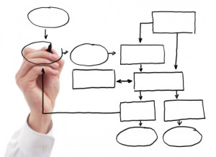
Articulación entre SMN / SPC y Defensa Civil
Prevención:
-Envío de información meteorológica
-Comunicación telefónica con oficina de pronóstico
Preparación:
Capacitaciones: -DC municipales a través de cursos semi presencial.
-Taller de Productos del SMN y Actividades de DC.
-Trabajar juntos en la guías de construcción de umbrales
Respuesta:
-Reportes de campo en comunicación por whatsapp .
-Comunicación telefónica cuando se requiere mayor información por algo especifico.
-Reportes de daños a la DCPBA y SMN mediante el uso de formularios.
Reconstrucción:
- Comunicación constante por actualización de información meteorológica.

